Slide 1

Mapreduce运行框架
主讲人：雷老师

Slide 2
回顾MapReduce是什么？
Hadoop 中的 MapReduce 是一个使用简单的软件框架，基于它写出来的应用程序能够运行在由成百上千个商用机器组成的大型集群上，并以一种可靠容错的方式并行处理TB或PB级别的数据集。

Slide 3
回顾数据流动过程
分析MapReduce运行原理

Slide 4
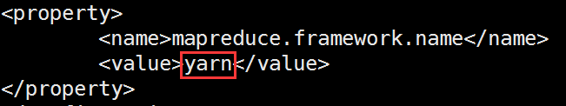
MapReduce运行框架YARN

Slide 5

YARN通用资源管理系统

Slide 6



课程概要
01 YARN是什么
02 YARN产生的背景
03 YARN的基本架构
04 YARN的工作流程
05 YARN HA
06 MapReduce2.0与YARN

Slide 7

YARN是什么

Slide 8
YARN是什么
Apache Hadoop YARN （Yet Another Resource Negotiator，另一种资源协调者）是一种新的 Hadoop 资源管理器，它是一个通用资源管理系统，可为上层应用提供统一的资源管理和调度，它的引入为集群在利用率、资源统一管理和数据共享等方面带来了巨大好处。
Notes:
Yarn可看做是一个集群的操作系统

Slide 9
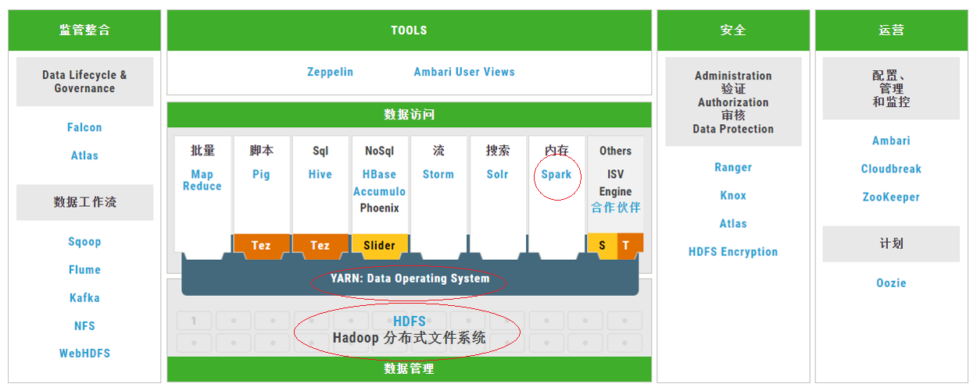
YARN在Hadoop生态系统中的位置

Slide 10
YARN产生的背景

Slide 11
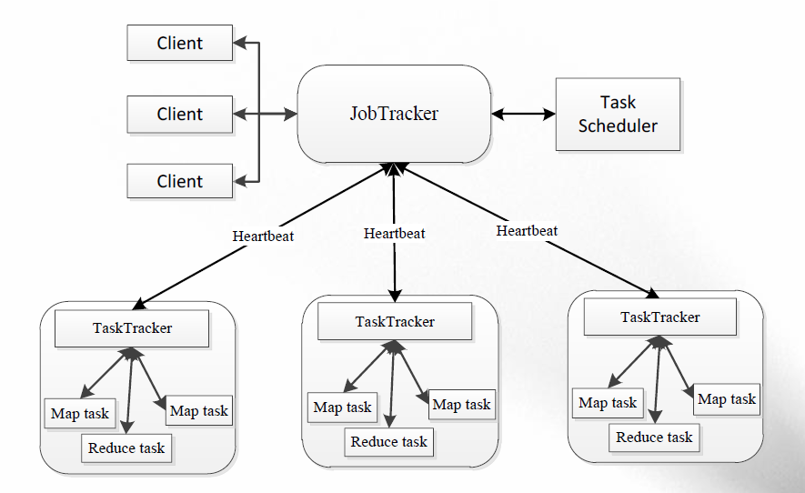
YARN产生背景—mapreduce1.0回顾

Slide 12
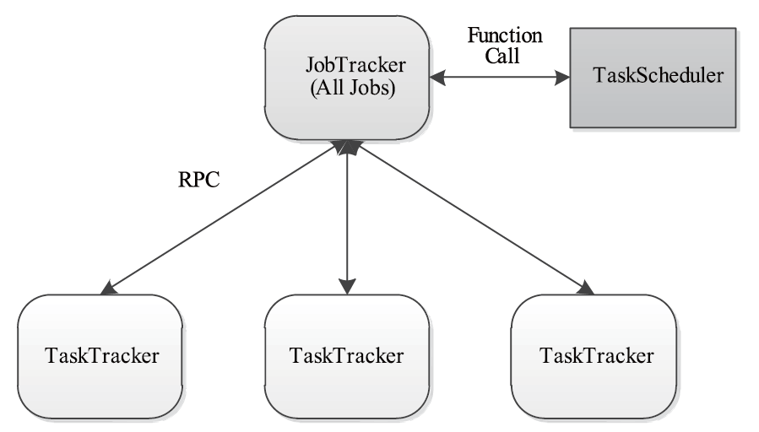
MapReduce1.0的缺陷--扩展性差
JobTracker 同时兼备了资源管理和作业控制两个功能，中央集权严重制约了Hadoop 集群扩展性。

Slide 13
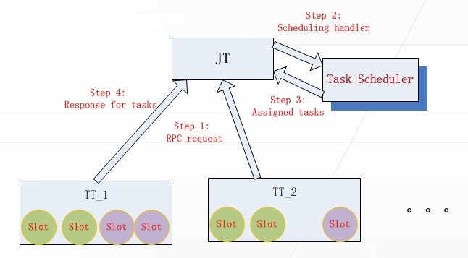
MapReduce1.0的缺陷—资源利用率低
MRv1 采用基于slot的粗粒度的资源分配模型，分为Map slot和Reduce slot，可由用户通过mapreduce.tasktracker.map.tasks.maximum和mapreduce.tasktracker.reduce.tasks.maximum分别设置，默认分别为2
某个任务用不完的资源其他任务也不能用，map和reduce的资源也是完全不能共享的(比如一个作业刚刚提交时，只会运行Map Task，此时Reduce Slot 闲置)

Slide 14
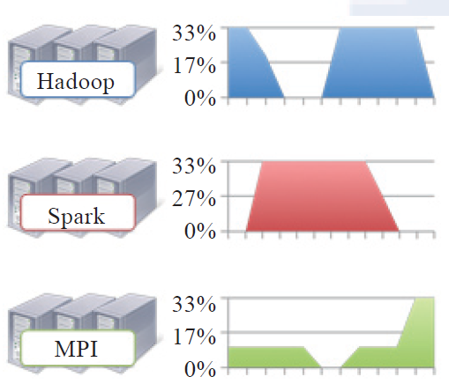
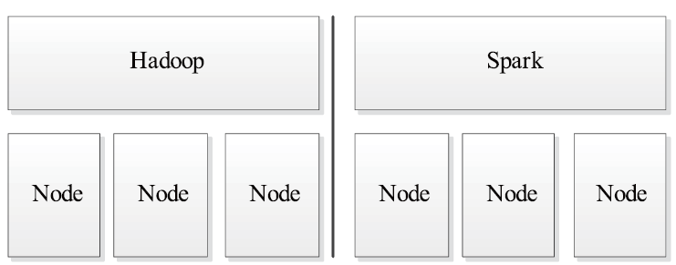
MapReduce1.0的缺陷—通用性差
随着互联网高速发展导致数据量剧增，MapReduce 这种基于磁盘的离线计算框架已经不能满足应用要求，从而出现了一些新的计算框架以应对各种场景，包括内存计算框架、流式计算框架和迭代式计算框架等，而MRv1 不能支持多种计算框架并存。

Slide 15
MapReduce1.0的缺陷--single point of failure
MRv1 采用了 master/slave 结构，其中master 存在单点故障问题，一旦
它出现故障将导致整个集群不可用

Slide 16
YARN基本架构

Slide 17
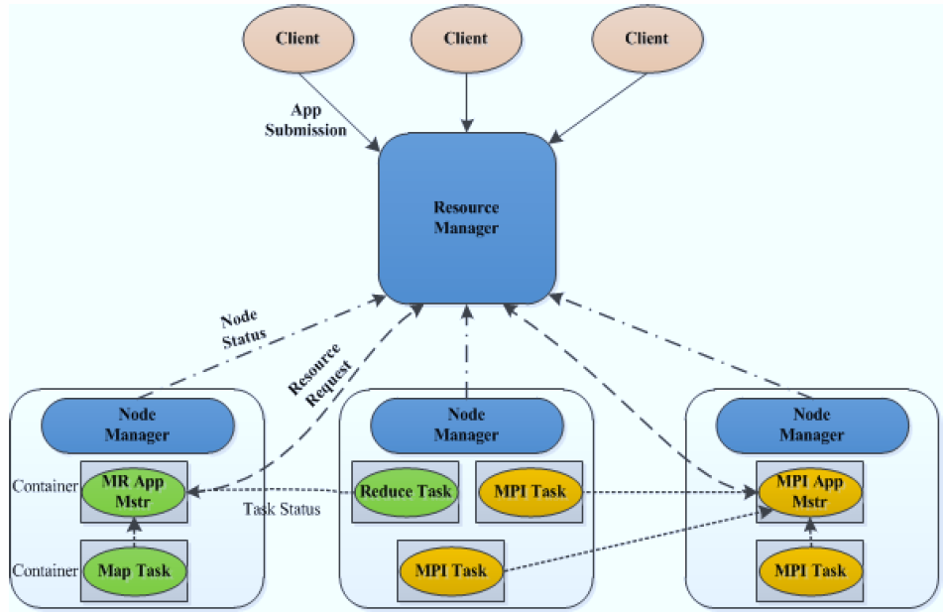
YARN基本架构

Slide 18
Client
负责把作业提交到集群

Slide 19
ResourceManager(RM)
ResourceManager负责集群资源的统一管理和调度，承担了 JobTracker 的角色，整个集群只有“一个”，总的来说，RM有以下作用：
处理客户端作业提交请求
启动或监控ApplicationMaster
监控NodeManager
资源的分配与调度

Slide 20
NodeManager(NM)
NodeManager管理YARN集群中的每个节点。整个集群可以有多个。负责单个节点上资源的管理和使用（具体点说是负责计算节点上container的启动、监控和管理，防止Application Master使用多于它申请到的计算资源）。NM有以下作用
单个节点上的资源管理和任务管理
处理来自ResourceManager的命令
处理来自ApplicationMaster的命令

Slide 21
ApplicationMaster(AM)
每个应用有一个，负责应用程序整个生命周期的管理 。
ApplicationMaster 负责协调来自 ResourceManager 的资源，并通过 NodeManager 监视容器的执行和资源使用（CPU、内存等的资源分配）。请注意，尽管目前的资源比较传统（CPU 核心、内存），但未来会带来支持的新资源类型（比如图形处理单元或专用处理设备）。AM有以下作用：
负责数据的切分
为应用程序申请资源并分配给内部的任务
任务的监控与容错

Slide 22
Container
Container 是 YARN 中的资源抽象，它封装了某个节点上的多维度资源，如内存、CPU、磁盘、网络等，当AM向RM申请资源时，RM为AM返回的资源便是用Container表示的。YARN会为每个任务分配一个Container，且该任务只能使用该Container中描述的资源。Container有以下作用：
对任务运行环境进行抽象，封装CPU、内存等多维度的资源以及运行环境变量、启动命令等任务运行相关的信息

Slide 23
YARN的工作流程

Slide 24
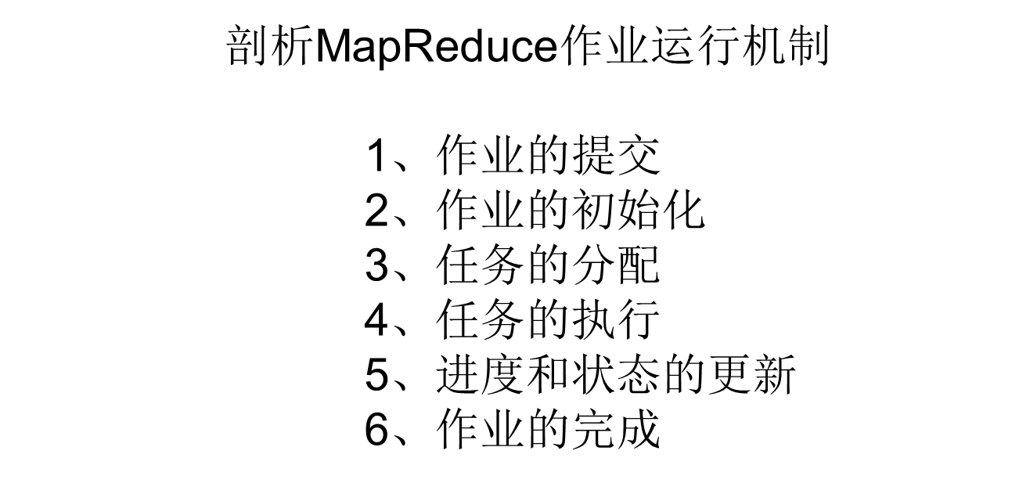
YARN的工作流程

Slide 25
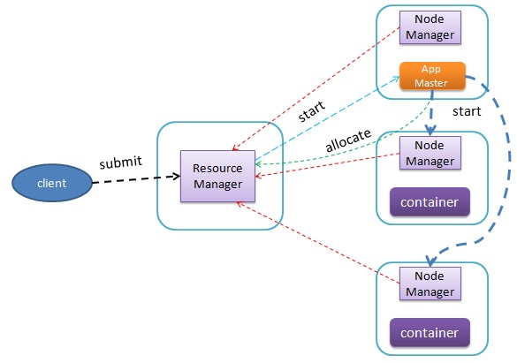
YARN的工作流程

Slide 26
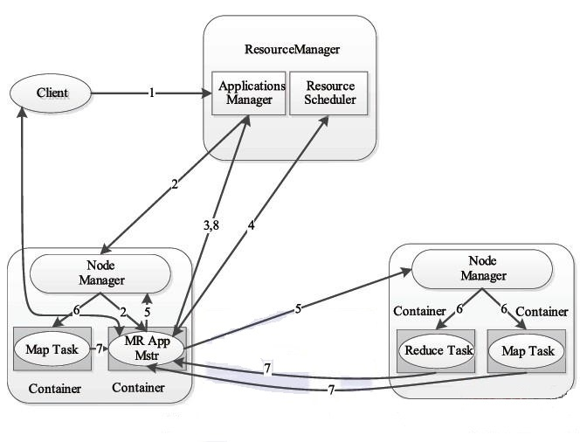
YARN的工作流程—详细

Slide 27
YARN的工作流程—详细步骤
步骤1：用户向YARN中提交应用程序，其中包括ApplicationMaster程序、启动ApplicationMaster、用户程序等。
步骤2：ResourceManager为该应用程序分配第一个Container，并与对应的NodeManager通信，要求它在这个Container中启动应用程序的ApplicationMaster。
步骤3：ApplicationMaster首先向ResourceManager注册，这样用户可以直接通过ResourceManager查看应用程序的运行状态，然后它将为各个任务申请资源，并监控他的运行状态，直到运行结束，即要重复步骤4-7。
步骤4：ApplicationMaster采用轮询的方式通过RPC协议找ResourceManager申请和领取资源。
步骤5：一旦Application申请到资源后，便与对应的NodeManager通信，要求启动任务。
步骤6：NodeManager为任务设置好运行环境，包括环境变量、JAR包、二进制程序等，然后将任务启动命令写到另一个脚本中，并通过运行该脚本启动任务。
步骤7：各个任务通过RPC协议向ApplicationMaster汇报自己的状态和进度，ApplicationMaster随时掌握各个任务的运行状态，从而可以再任务失败时重新启动任务。在应用程序运行过程中，用户可以随时通过RPC协议ApplicationMaster查询应用程序的当前运行状态。
步骤８：应用程序运行完成后，ApplicationMaster向ResourceManager注销并关闭自己。

Slide 28
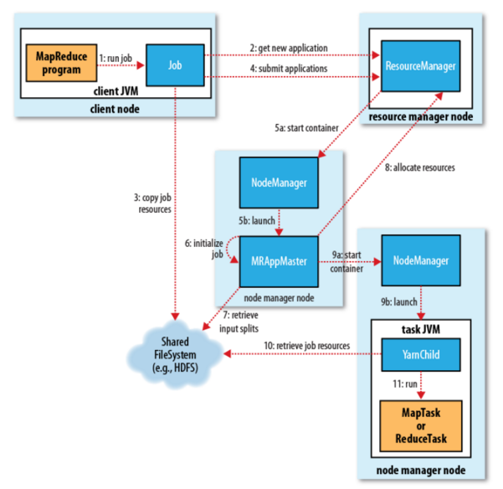
YARN的工作流程—详细

Slide 29
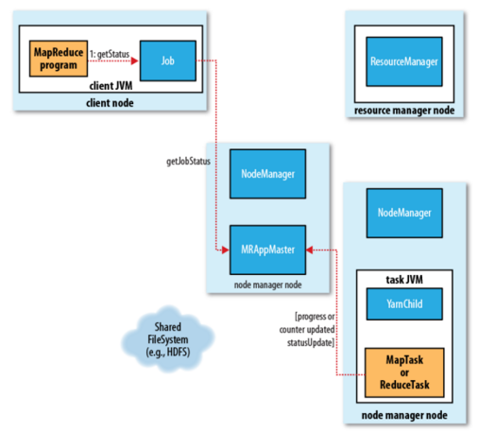
YARN的工作流程

Slide 30
YARN HA

Slide 31
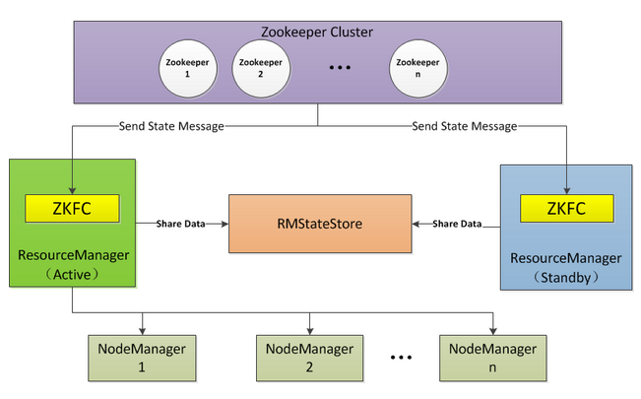

Slide 32
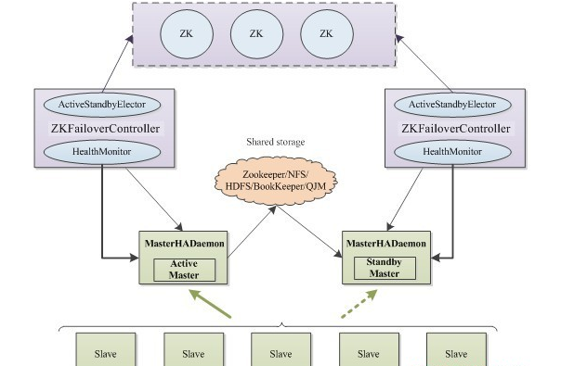

Slide 33
YARN的容错性
ResourceManager
  基于ZooKeeper实现HA。
  http://hadoop.apache.org/docs/r2.7.3/hadoop-yarn/hadoop-yarn-site/ResourceManagerHA.html
NodeManager
  失败后，RM将失败任务告诉对应的AM；
  AM决定如何处理失败的任务。
ApplicationMaster
  失败后，由RM负责重启；
  AM需处理内部任务的容错问题；
  RMAppMaster会保存已经运行完成的Task，重启后无需重新运行。

Slide 34
MapReduce2.0与YARN

Slide 35
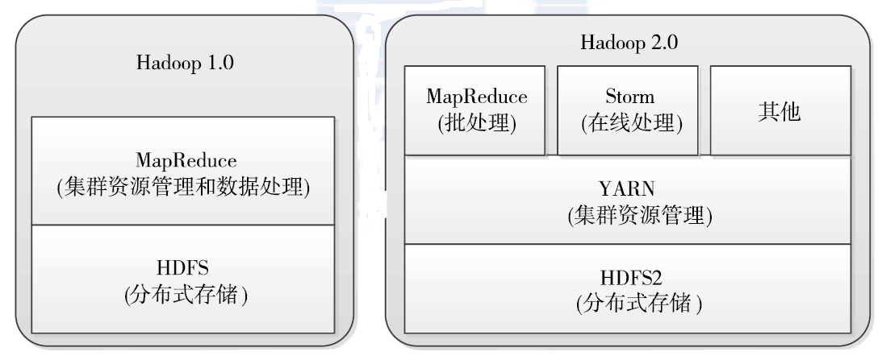
YARN和MapReduce的关系—由hadoop1.0到hadoop2.0的变迁说起

Slide 36
YARN和MapReduce的关系—由hadoop1.0到hadoop2.0的变迁说起
YARN是一个资源管理系统，负责资源管理和调度
MapReduce只是运行在YARN上的一个应用程序
如果把YARN看做“android”，则MapReduce只是一个“app”

Slide 37
MapReduce 1.0与MapReduce 2.0
MapReduce 1.0是一个独立的系统，直接运行在Linux之上
MapReduce 2.0则是运行YARN上的框架，且可与多种框架一起运行在YARN上

Slide 38
MapReduce
对任务执行的更多控制
推测执行
任务JVM重用
跳过坏记录

Slide 39
Hadoop自带作业调度器
FIFO Scheduler(先进先出调度器)
Fair Scheduler(公平调度器)
Capacity Scheduler(容量调度器)

Slide 40
调度器基本作用
根据节点资源（slot、container）使用情况和作业的要求，将任务调度到各个节点上执行
作业调度器考虑的因素
1、作业优先级。作业的优先级越高，它能够获取的资源（slot数目)也越多。Hadoop 提供了5种作业优先级，分别为 VERY_HIGH、HIGH、NORMAL、 LOW、VERY_LOW，通过mapreduce.job.priority属性来设置，或者用JobClient的setJobPriority()方法来设置。
2、作业提交时间。顾名思义，作业提交的时间越早，就越先执行。
3、作业所在队列的资源限制。调度器可以分为多个队列，不同的产品线放到不同的队列里运行。不同的队列可以设置一个边缘限制，这样不同的队列有自己独立的资源，不会出现抢占和滥用资源的情况

Slide 41
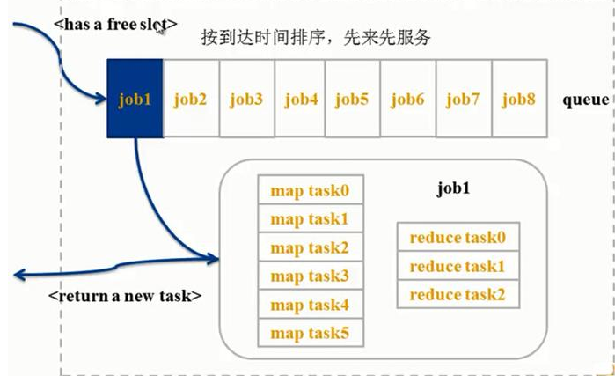
FIFO Scheduler(先进先出调度器)

Slide 42
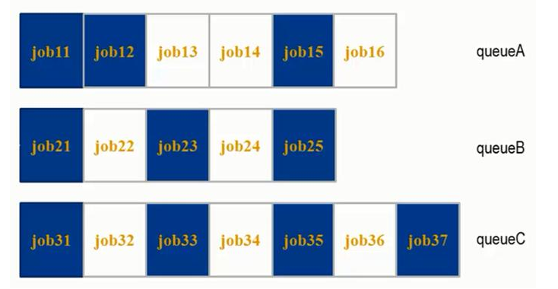
Fair Scheduler(公平调度器)

Slide 43
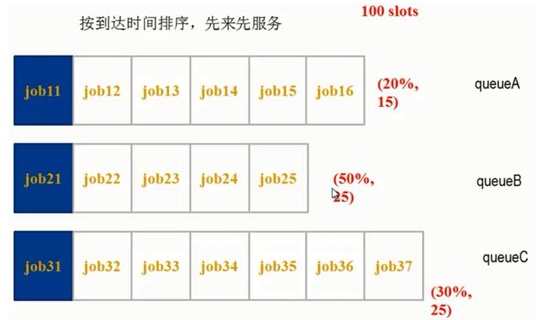
Capacity Scheduler(容量调度器)

Slide 44
如何配置使用调度器？
将其JAR文件放到Hadoop的类路（classpath）
然后设置mapred.jobtracker.taskScheduler属性（yarn.resourcemanager.scheduler.class）值为org.apache.hadoop.yarn.server.resourcemanager.scheduler.capacity.CapacityScheduler

Slide 45
Uber任务
Application Master决定如何运行构成MapReduce作业的各个任务。如果作业很小，就选择在与它同一个JVM上运行任务
什么样的作业称为小作业（又叫Uber任务或小任务）？
默认情况下，小作业指小于10个mapper且只有一个reducer且输入大小小于HDFS块的任务。
涉及属性配置如下：
mapreduce.job.ubertask.enable，默认值为false，表示MapReduce不以Uber任务执行
mapreduce.job.ubertask.maxmaps，默认值为9，表示Uber任务要求map任务的个数是<=9个
mapreduce.job.ubertask.maxreduces，默认值为1，表示Uber任务要求的reduce任务个数最大为1
mapreduce.job.ubertask.maxbytes，默认值为dfs.block.size设置的值，表示Uber任务要求的最大数据大小为一个块的大小

Slide 46
THANKS

